Slide 1
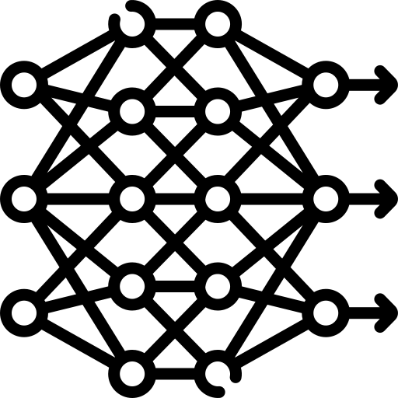


Classificazione delle varianti di coronavirus attraverso l’uso di convolutional neural network
Professore: Rocco Zaccagnino
Studente: Luigi Emanuele Sica

Slide 2

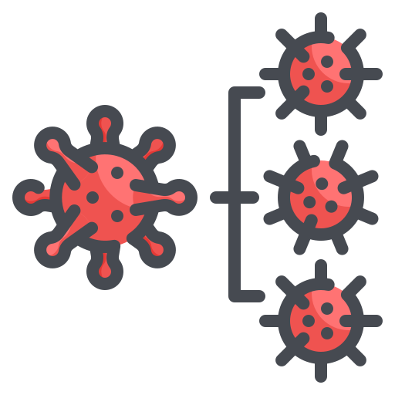

SARS-CoV-2
Come sappiamo, negli ultimi anni abbiamo dovuto far fronte al virus SARS cov-2, che, durante la sua diffusione, ha comportato molti decessi
Grazie alla medicina moderna e l'urgenza di intervenire al più presto, si è riusciti a proporre subito soluzioni efficienti. Così, come subito dopo le prime somministrazioni di vaccino alla popolazione, sono emerse presenze di varianti derivanti da tale virus.
Tra le varie regioni del genoma del SARS CoV-2 vi quella a punta ha una struttura simile a una corona, per questo prende in nome di corna Corona Virus

Slide 3




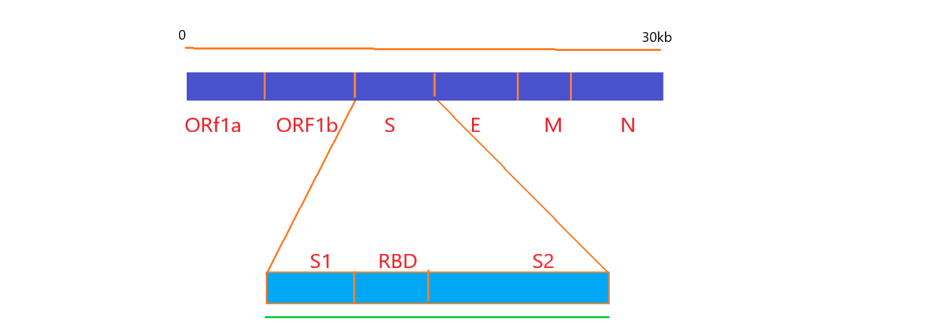
Dove avvengono queste mutazioni?
varianti
Nel SARS-CoV-2 è stato notato che le mutazioni si verificano in modo sproporzionato proprio nella regione della punta, rendendo questa regione importante per distinguere diverse varianti.
Il genoma SARS-CoV-2 ha una lunghezza di circa 30 kb. A noi interessa la regione della punta, che si trova nell'intervallo 21-25kb, che codifica una proteina chiamata "spike"(S) di 1273 aminoacidi.
Essa può essere divisa in due sotto-unità: S1 e S2. Nella prima sotto-unità S1 vi è anche la presenza di un dominio di legame al recettore (RBD) che va dagli aminoacidi 319 a 541 e le varianti di SARS-CoV-2, che sono apparse in tutto il mondo, presentano mutazioni proprio in questo dominio

Slide 4

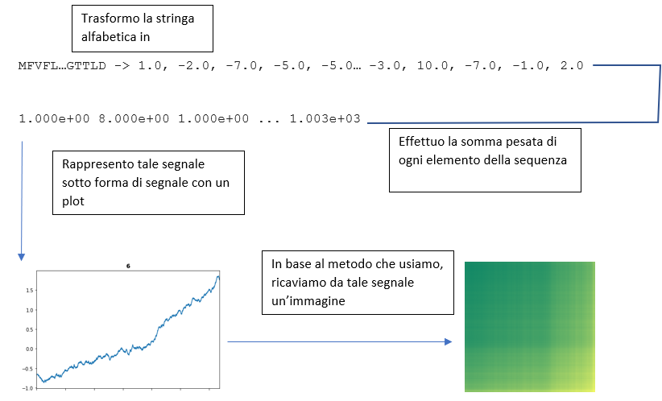

Obiettivo
1.0, -2.0, -7.0, -2.0, 5.0,…..-3.0, 10.0, 10.0, 5.0, -7.0
Il nostro obbiettivo è quello di andare a prendere in considerazione proprio questa sezione S e andare a classificare i dati non in base alla forma originale del data set, sotto forma di sequenze di amminoacidi, ma trasformando questi ultimi in immagini da sottoporre all'addestramento di un modello di CNN (covolutional neural network) in grado di classificare le varianti.

Slide 5
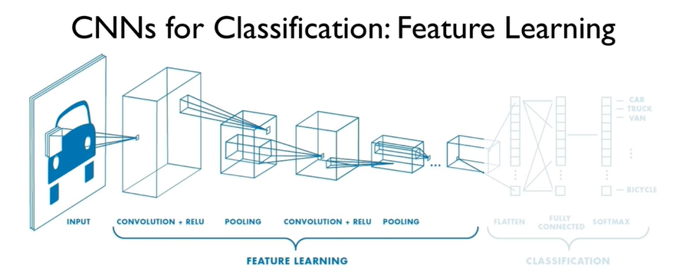
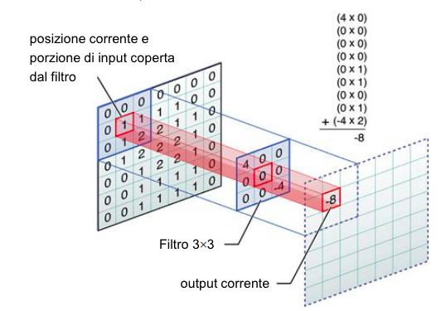
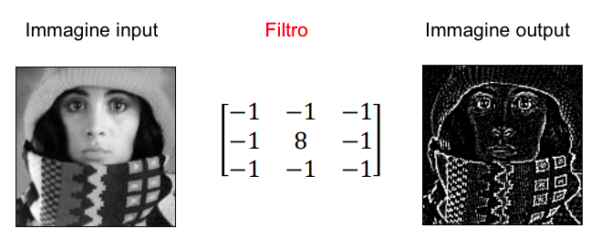
Reti neurali convoluzionali
Usate per riconoscimento di immagini.
Esse possono essere distinte in due parti fondamentali. La prima, definita di Feature Learning, che comprende i filtri e pooling da applicare alle immagini

Slide 6
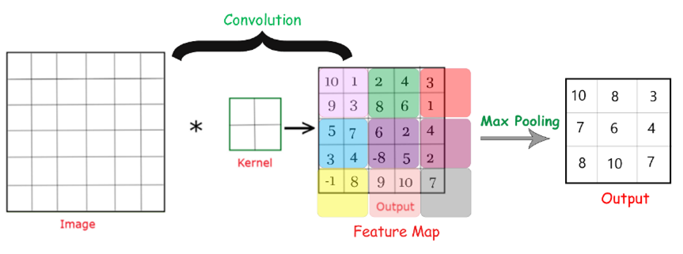
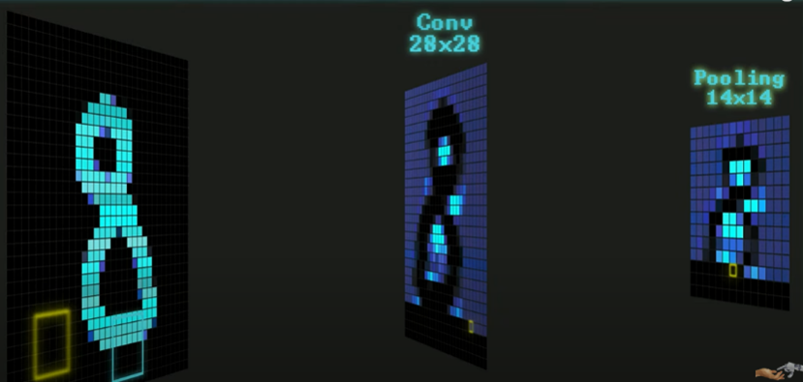
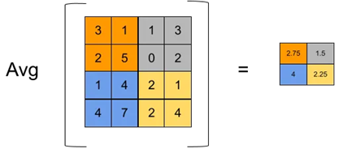
Reti neurali convoluzionali
Usate per riconoscimento di immagini.
Esse possono essere distinte in due parti fondamentali. La prima, definita di Feature Learning, che comprende i filtri e pooling da applicare alle immagini

Slide 7
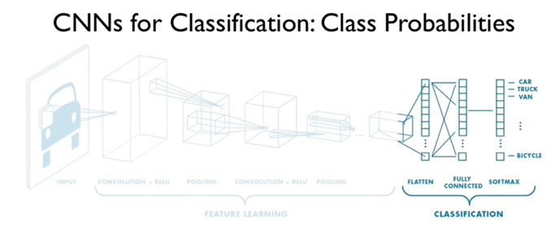
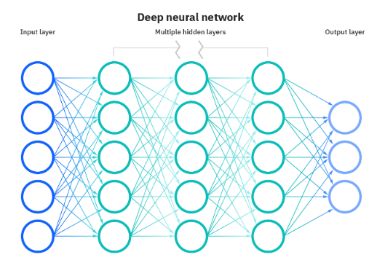
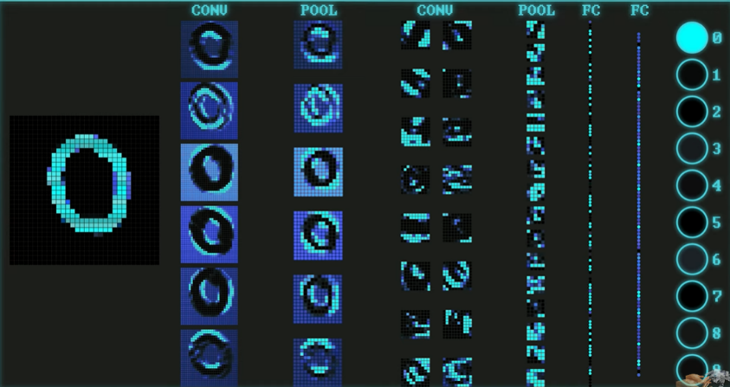
Reti neurali convoluzionali
La seconda, definita di Classification, prende l’immagine elaborata, viene ridotta e convertita in un vettore che ne calcola la classe di appartenenza attraverso una rete neurale completamente conessa

Slide 8
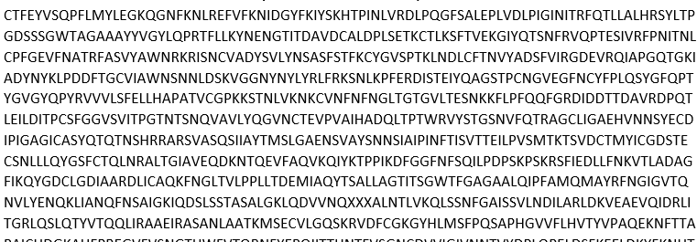
Passi seguiti per il nostro progetto
I dati che noi trattiamo in questo, in base a quello detto in precedenza riguarda sequenze di amminoacidi dove ognuno di essa rappresenta una variante. Quindi i nostri dati di partenza sono appunto sequenze di amminoacidi, rappresentati da caratteri alfabetici

Slide 9
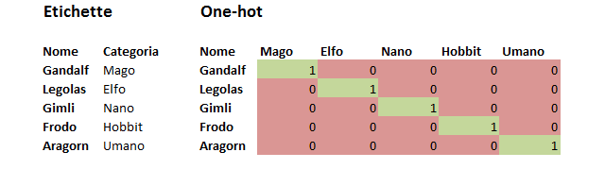
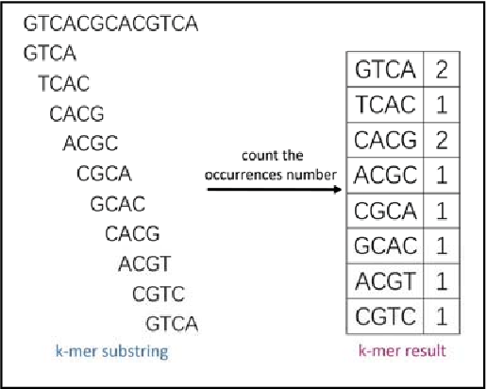
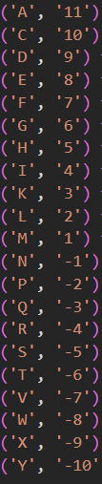
Passi seguiti per il nostro progetto
Il problema però è che tale sequenza non e adattabile a modelli di machine learning che vengono alimentai da dati numerici
Ha dei limiti per le dimensioni
Si basato sul conteggio di k-mers.
Assegnamento dello stesso peso a ciascun k-mer e ciò non consente di catturare adeguatamente l'importanza delle posizioni dei k-mer all'interno di una sequenza biologica, con la conseguenza che non si riesce a dare un valore ai k-mer che si differenziano per le varie varianti:
Nostra soluzione

Slide 10
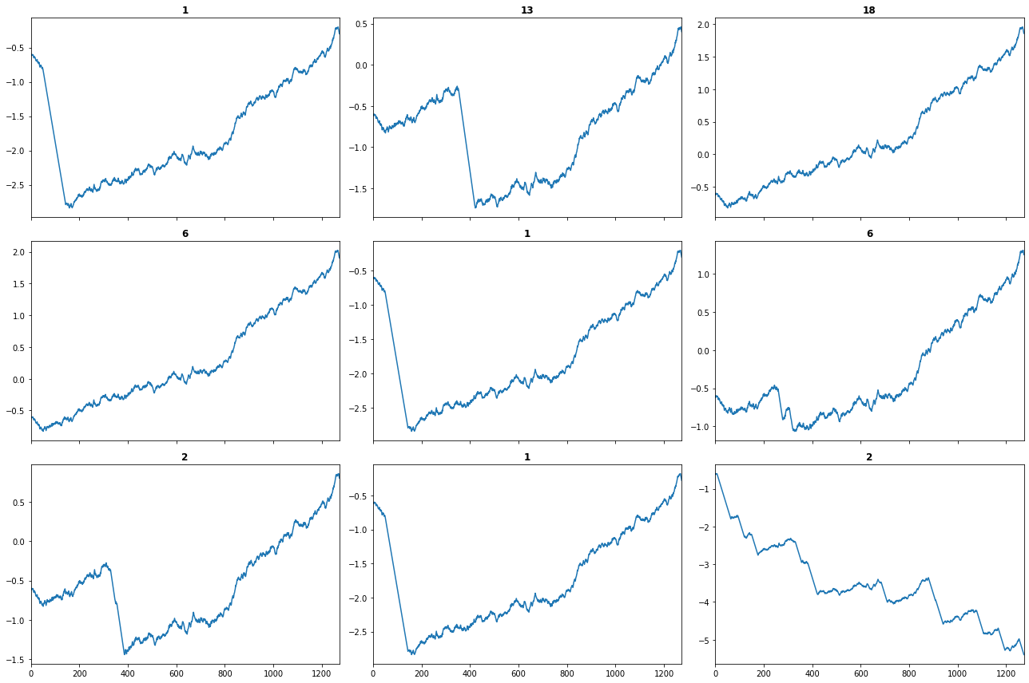
Passi seguiti per il nostro progetto
Adesso che abbimao portato i nostri dati in un formato numerico, quello che possiamo fare è dare una visone diversa di queste sequenze numeriche traforandole in segnali
Questa trasformazione è stata effettuata attraverso la somma cumulata di ogni numero della sequenza.
Portando cosi anche a poter rappresentare tale somma attraverso un grafico

Slide 11
Passi seguiti per il nostro progetto
Una volta ottenuto tale segnale, esso può essere trasformata in un'immagine, che può essere così sottoposta all'esame della rete neurale convoluzionale.

Slide 12
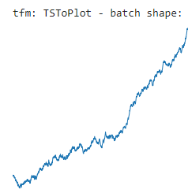
Come avvengono le trasformazioni del segnale in immagine
TSToPlot
Trasforma un batch di serie temporali in una immagine creando un grafico matplotlib. Il metodo "plot" prende in input una sequenza di valori che rappresentano i punti della serie temporale e li disegna su un grafico utilizzando una linea continua. In questo modo, è possibile visualizzare come i valori della serie temporale cambiano nel tempo, vedere

Slide 13
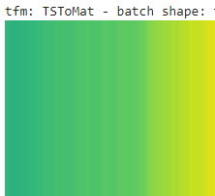
Come avvengono le trasformazioni del segnale in immagine
TSToMat
-Trasforma un batch di serie temporali in immagini creando una matrice matplotlib.
I dati di input devono essere normalizzati con un intervallo (-1, 1)
-Il primo passo è trasformare la serie temporale in una matrice di valori.
-Consiste nell’assegnare un colore in corrispondenza di un determinato valore assunto, e in base ai valori assunti assegnare il colore corrispondente
Ad esempio, se viene specificato "cmap=‘verde'" e il valore dei dati in una determinata posizione è -1, il pixel verrà assegnato una luminosità di -1 (verde). Se invece il valore dei dati è 0, il pixel verrà assegnato una luminosità di 0.5 (verde medio). Se infine il valore dei dati è 1, il pixel verrà assegnato una luminosità di 1 (giallo),

Slide 14
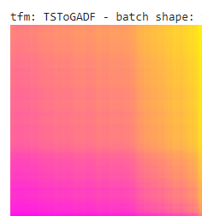
Come avvengono le trasformazioni del segnale in immagine
TSToGADF
-Trasforma un batch di serie temporali in una immagine applicando Gramian Angular Difference Field.
-Richiede che l'input sia stato preventivamente normalizzato tra -1 e 1.
-Per ogni coppia di dati (xi , xj ) del segnale, questa tecnica calcola la correlazione temporale e forma una matrice di queste correlazioni.
-In particolare, la trasformazione GADF utilizza una finestra mobile che scorre lungo la serie temporale e calcola l'angolo(angolo = arccos(v1 * v2 / (||v1|| * ||v2||))) tra ogni coppia di vettori all'interno della finestra. Questi angoli vengono poi sottratti l'uno dall'altro e il risultato viene utilizzato per assegnare un valore al pixel corrispondente sull'immagine (se la differenza è 0 associa il viola se è 1 associa l'arancio e a valori intermedi colori intermedi a 0 e 1)

Slide 15
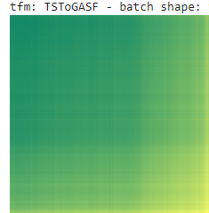
Come avvengono le trasformazioni del segnale in immagine
TSToGADF
Trasforma un batch di serie temporali in una immagine TSImage, applicando il campo di sommatoria angolare di Gramian. Simile alla trasformazione Gramian Angular Difference Field (GADF), ma invece di calcolare la differenza angolare tra coppie di vettori nella serie temporale, calcola la somma degli angoli.
-Richiede che l'input sia stato preventivamente normalizzato tra -1 e 1.
-Per ogni coppia di dati (xi , xj ) del segnale, questa tecnica calcola la correlazione temporale e forma una matrice di queste correlazioni.
-In particolare, la trasformazione GADF utilizza una finestra mobile che scorre lungo la serie temporale e calcola l'angolo(angolo = arccos(v1 * v2 / (||v1|| * ||v2||))) tra ogni coppia di vettori all'interno della finestra. Questi angoli vengono poi sommati l'uno dall'altro e il risultato viene utilizzato per assegnare un valore al pixel corrispondente sull'immagine (se la somma è -1 associa il verde se è 1 associa giallo e ai valori intermedi tra -1 è 1 associa i colori intermedi
.

Slide 16
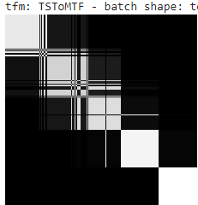
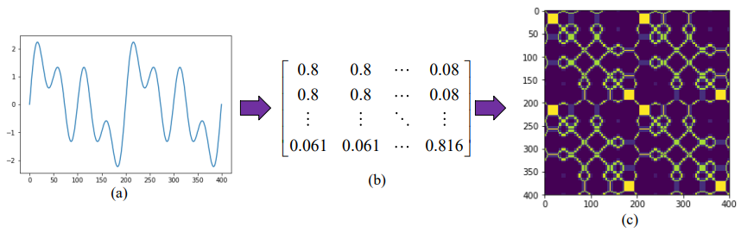
Come avvengono le trasformazioni del segnale in immagine
TSToMTF
Trasforma un batch di serie temporali in una immagine applicando Markov Transition Field.
-Questo metodo calcolare la matrice di transizione di Markov per la serie temporale.
-La matrice di transizione di Markov è una matrice quadrata che rappresenta le probabilità di transizione tra gli stati di un sistema.
Nel caso delle serie temporali, gli stati possono essere i valori della serie stessa.
-La cella (i, j) della matrice contiene il valore della probabilità che il sistema passi dallo stato i allo stato j in un certo intervallo di tempo.
-Una volta calcolate le probabilità di transizione per ogni coppia di stati, è possibile costruire la matrice di transizione di Markov assegnando ogni probabilità alla cella (i, j) della matrice corrispondente.
Se il valore della matrice di transizione di Markov in una determinata posizione è 0, il pixel verrà assegnato una luminosità di 0 (nero). Se invece il valore della matrice è 0.5, il pixel verrà assegnato una luminosità di 0.5 (grigio medio). Se infine il valore della matrice è 1, il pixel verrà assegnato una luminosità di 1 (bianco).

Slide 17
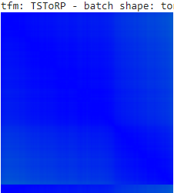
Come avvengono le trasformazioni del segnale in immagine
TSToRP
Trasforma un batch di serie temporali in una immagine applicando Recurrence Plot.
-Richiede che l’input sia precedentemente normalizzato tra -1 e 1. -Il recurrent plot genera un’immagineche rappresenta le distanze tra le traiettorie.
-Le traiettorie vengono estratte dalla rappresentazione basata sul segnale, quindi va a calcolare la distanza tra ogni coppia di punti della serie temporale.
Se la distanza tra due punti è inferiore al parametro di soglia(scelto), assegna il valore 1(colore blu scuro) alla cella corrispondente dell’immagine. Altrimenti, assegnare il valore 0(blu chiaro) e varianti del blu per colori intermedi

Slide 18
Modelli usati per addestrare i segnali
I modelli utilizzati sono due
Inception Time
2) ResNet34
Entrambi modelli pre-addestrati:

Slide 19
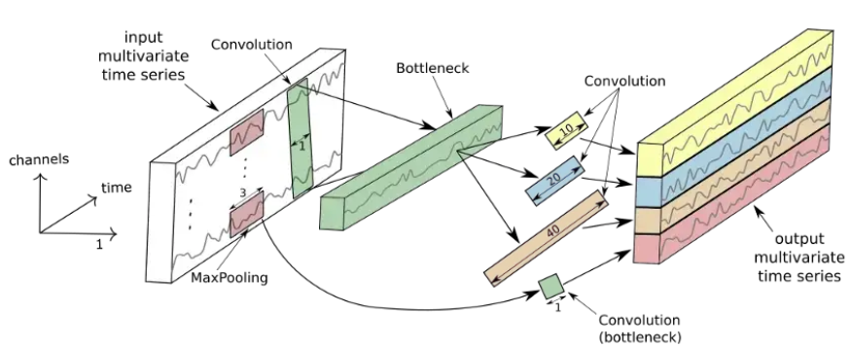
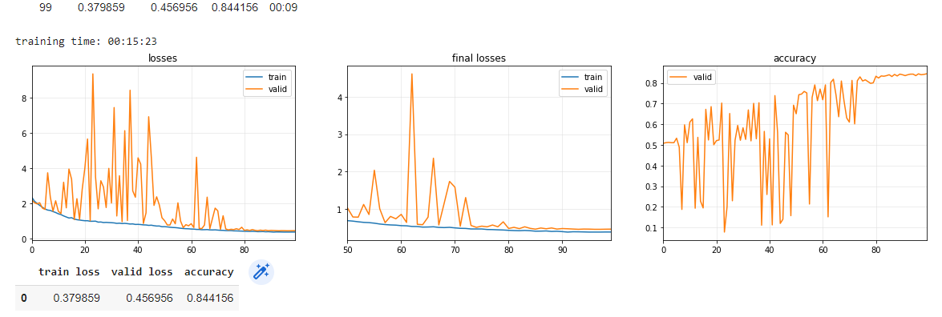
Modelli usati per addestrare i segnali
Inception Time:
-Inception time è un approccio basato su una architettura che applica convoluzioni con filtri di diverse lunghezze e i vari livelli convoluzionali e di max-pooling vengono sviluppati tutti contemporaneamente
-Per tali reti ogni blocco è composto da moduli di avvio (inception module) piuttosto che da strati convoluzionali tradizionali
Tuttavia l’esecuzione di questo modello, poiché comporta lo svolgimento di tutte le operazioni in contemporanea, ha un costo computazionale molto alto.
Per questo motivo il primo componente principale del modulo Inception è chiamato collo di bottiglia. Questo strato esegue un’operazione di scorrimento di m filtri di lunghezza 1 con un passo pari a 1, riducendo in modo significativo la dimensionalità

Slide 20
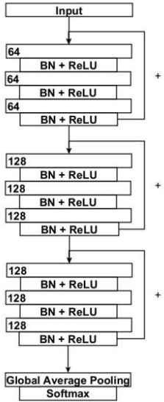
Modelli usati per addestrare i segnali
ResNet
l’architettura di ResNet si basa sull’utilizzo di blocchi uno sotto l’altro.
A differenza di una rete neurale convoluzionale standard, dove all’aumentare della profondità della rete, la precisione si satura e quindi si degrada rapidamente, l’architettura nel ResNetper si basa su un blocco residuo. Un blocco residuo è una pila di livelli impostati in modo tale che l’output di un livello venga preso e aggiunto a un altro livello più in profondità nel blocco.
Questa connessione by-pass è nota come scorciatoia o skip-connection. Per la trasformazione Spike2Signal, usiamo uno stack di 3 moduli residui seguito da uno strato di pooling medio globale e uno strato softmax. Il numero di filtri e la dimensione del kernel per le convoluzioni sono altri due iperparametri critici. Seguendo il progetto ResNet per la classificazione delle serie temporali, il numero di filtri utilizzati è ki = 64, 128, 128. Usiamo i kernel di dimensione 8, 5, 3 per 3 moduli residui

Slide 21
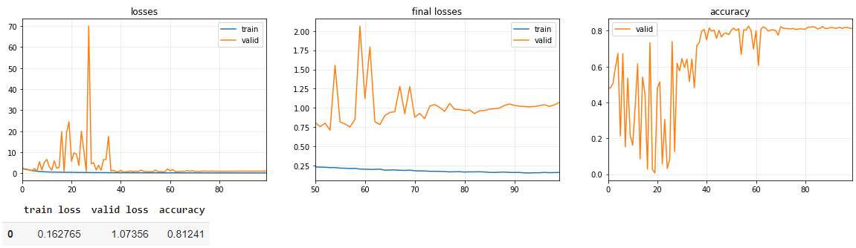
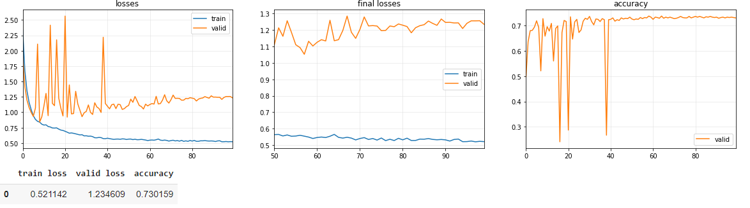
Risultati ottenuti senza modificare cmap
TSToPlot
TSToGADF

Slide 22
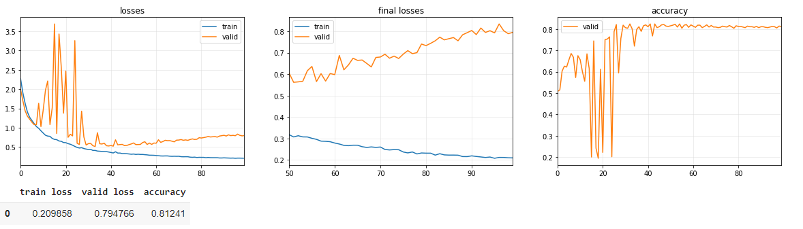
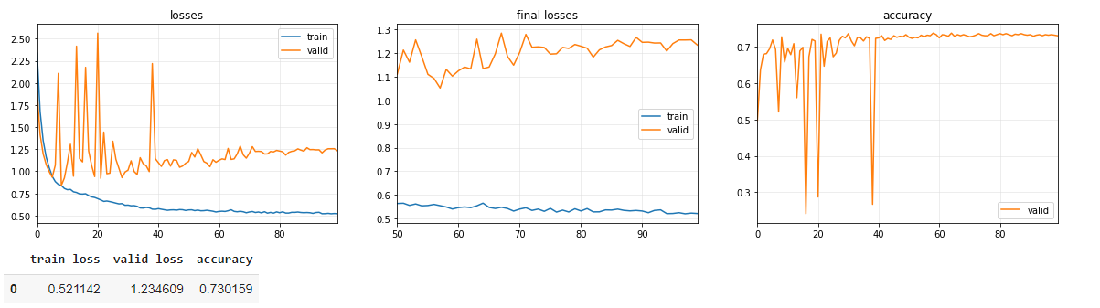
Risultati ottenuti senza modificare cmap
TSToGASF
TSToMTF

Slide 23
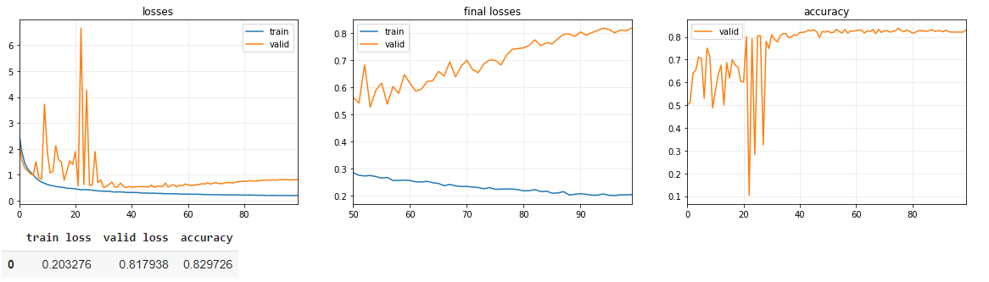
Risultati ottenuti senza modificare cmap
TSToRP

Slide 24
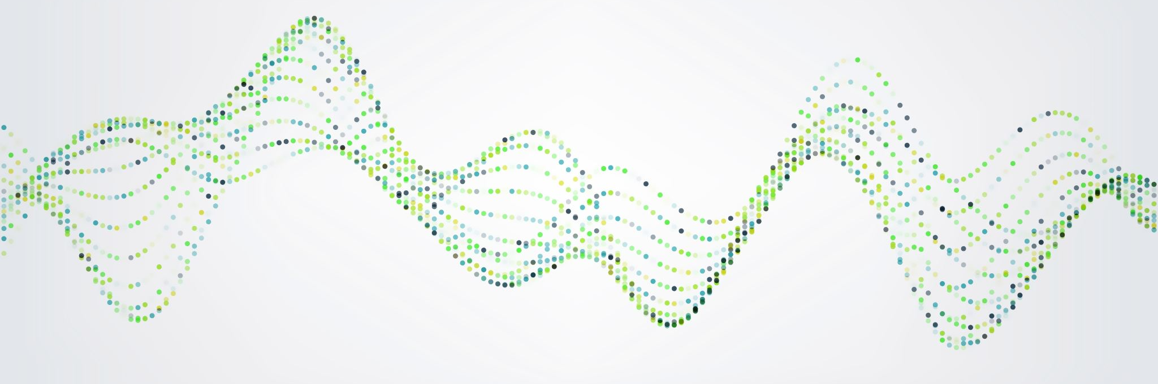
Studiando il caso in esame abbiamo quindi scoperto che a ogni trasformazione possiamo assegnare un parametro cmap matplotlib che permette di aggiungere varie tonalità di colore alla trasformazione (tutti tranne TSToPlot). Tutte le trasformazioni viste in precedenza svolte nel lavoro precedente creano un’immagine di 1 canale per ogni variabile questo perché non vi è un addestramento su trasformazioni contenente cmap. Questo può essere convertito in un’immagine a 3 canali applicando un cmap. Ciò aggiungerà più tempo al processo di creazione del batch, ma in alcuni casi migliora le prestazioni.

Slide 25

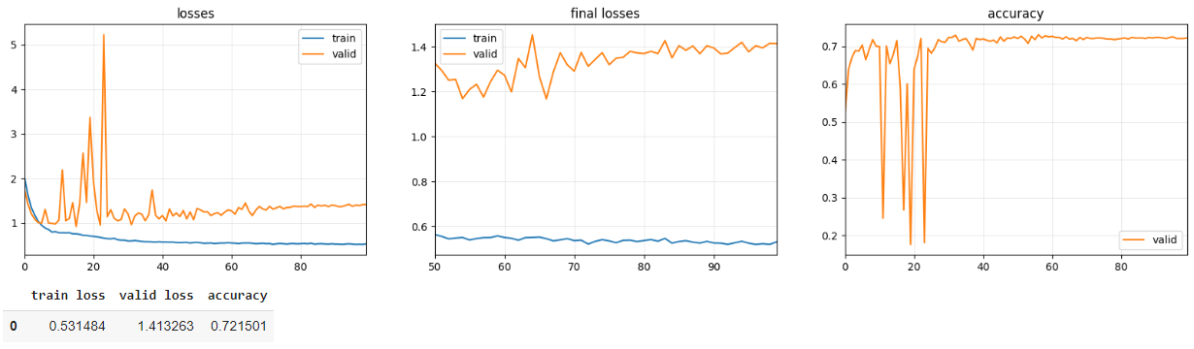
Prove per trasformare i segnali in nuovi tipi di immagini
Nel caso della MTF abbiamo deciso di applicare un cmap(COLORE)= TAB20B avendo risultati addirittura inferiore rispetto a senza cmap

Slide 26
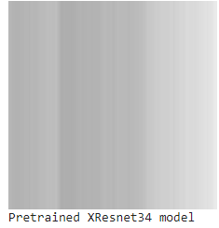
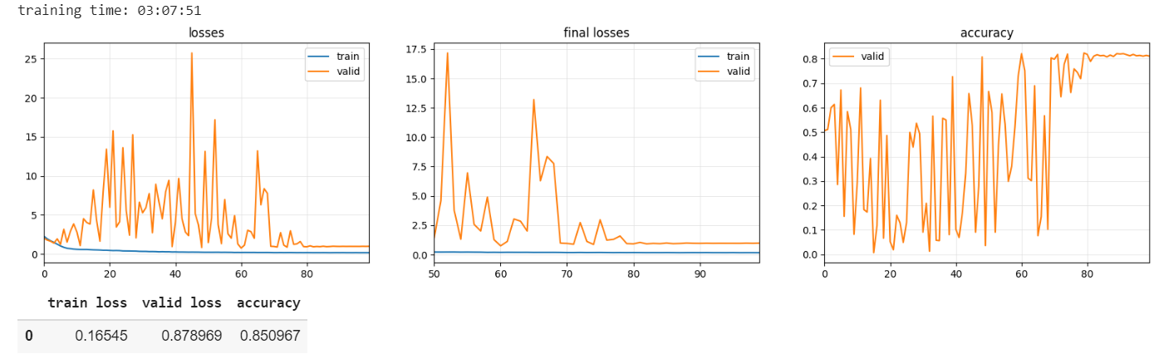
Abbiamo raggiunto un miglioramento trasformando il segnale con una colorazione gray con la trasformazione TSToMat
Notando gli addestramenti senza cmap notiamo come RP e il migliore quindi tra i vari tentativi abbiamo provando a cambiare la tonalità di colore per la funzioni TSTOMat ottenendo così un nuovo tipo di immagine a 3 canali che risulta aver avuto una predizione migliore rispetto a tutti i tipi di immagini che abbiamo provato ad addestrare(cmap =‘gray’).
Abbiamo eseguito l’addestramento ottenendo come risultato 85% che supera tutti gli altri che abbiamo testato e quelli del lavoro gia svolto.

Slide 27
Conclusioni
Nonostante l’implementazione del programma non sia stata facile, in quanto si sono riscontrati problemi con le versioni delle librerie, abbiamo ritenuto opportuno apporre delle modifiche a una parte del codice per il corretto funzionamento finale. Possiamo dire però che dopo aver studiato e capito come è stato svolto il lavoro, siamo riusciti successivamente anche ad eseguire un upgrade, consistente nell’aggiunta di filtri di colori che caratterizzano e aggiungono dettagli alla rappresentazione di immagine del segnale, che come abbiamo visto, ha portato a un miglioramento di performace rispetto alle altre strategie analizzare nel lavoro precedente. In più la ricerca rimane sempre aperta per miglioranti attraverso le varie cmap o altre possibilità di convertire il segnale in immagine.

